Slide 1
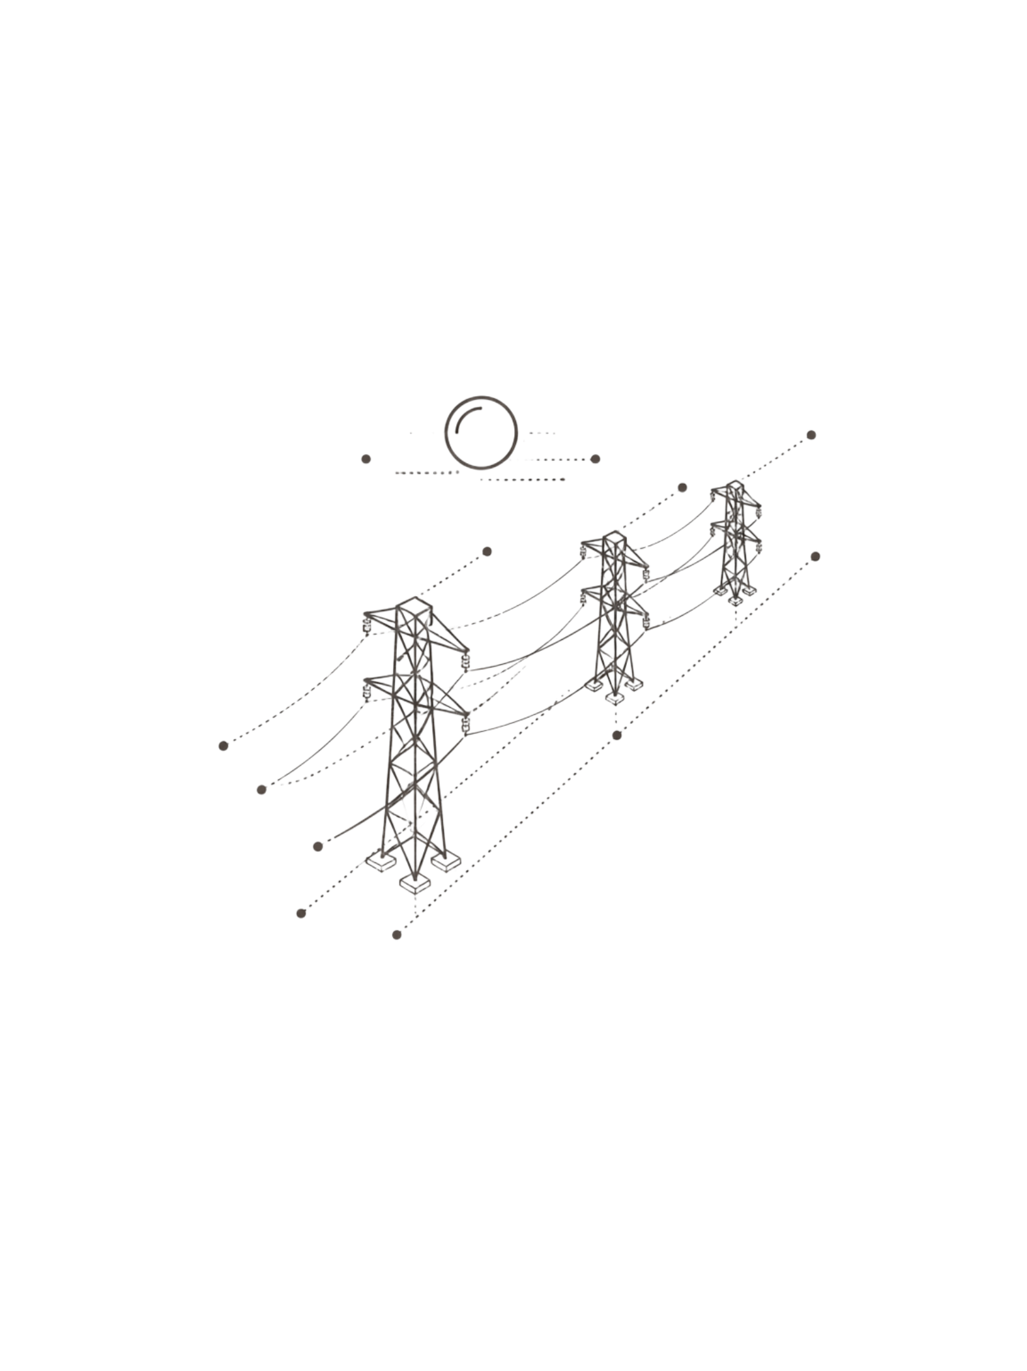
Hogyan lesz 400 kV-ból 230 V?
A transzformátor története — 9. évfolyam, Villamosipari alapismeretek

Slide 2
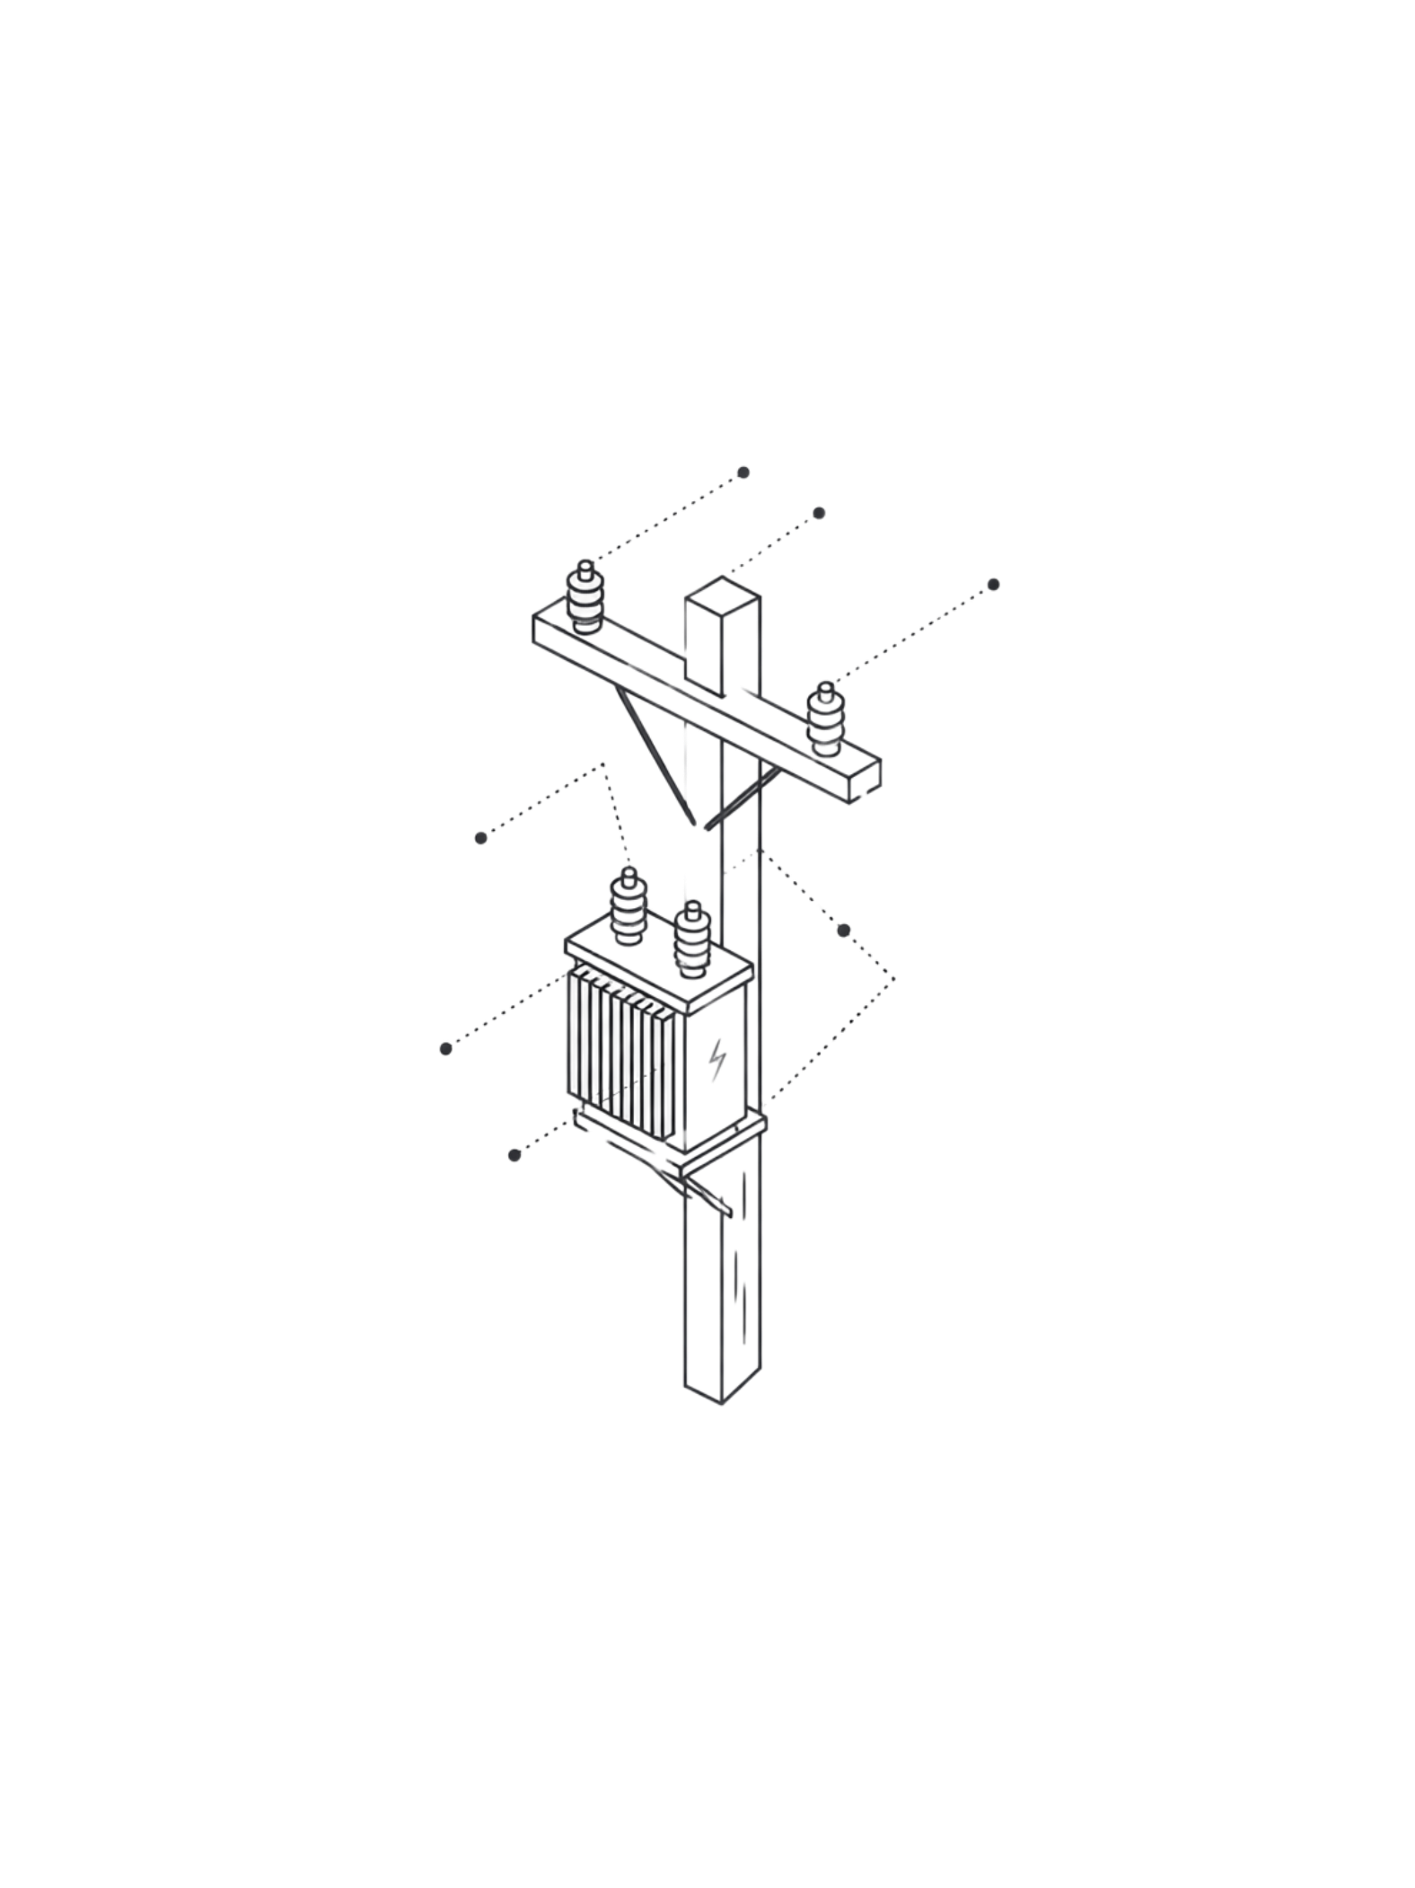
Mi az a transzformátor?
Váltakozó feszültség átalakítója
Nem termel energiát
Csak a feszültség szintjét változtatja meg — az energia megmarad (veszteségtől eltekintve).
Villamos gép, amely a bemeneti váltakozó feszültséget más szintű váltakozó feszültséggé alakítja.
Nélkülözhetetlen eszköz
A modern villamosenergia-elosztás nem működhetne transzformátor nélkül.

Slide 3
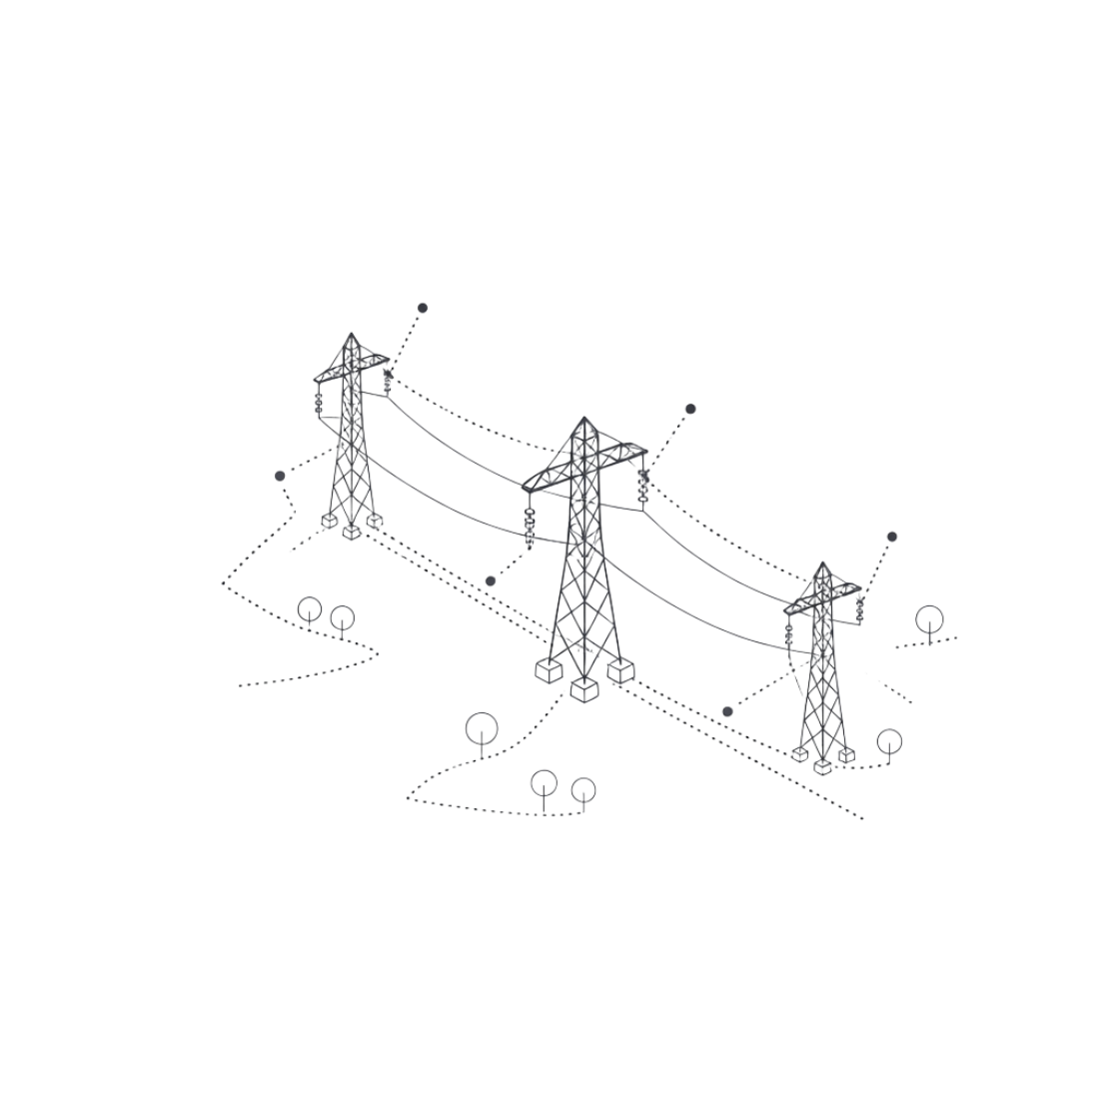

Miért kell a feszültséget átalakítani?
A nagy távolság problémája
Az elektromos energia szállítása során a vezetékekben hőveszteség keletkezik. Minél nagyobb az áram, annál nagyobb a veszteség.
Magas feszültség
Kisebb veszteség
Biztonságos fogyasztói feszültség
Alacsonyabb áram szükséges ugyanannyi teljesítmény szállításához.
A veszteség az áramerősség négyzetével arányos — ezért éri meg magasan szállítani.
A háztartásokba végül alacsony, biztonságos 230 V érkezik.

Slide 4
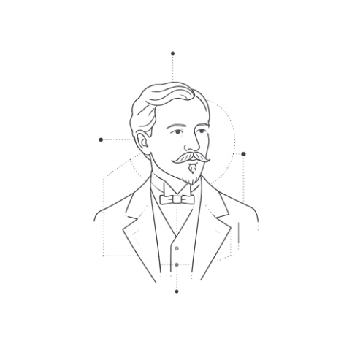
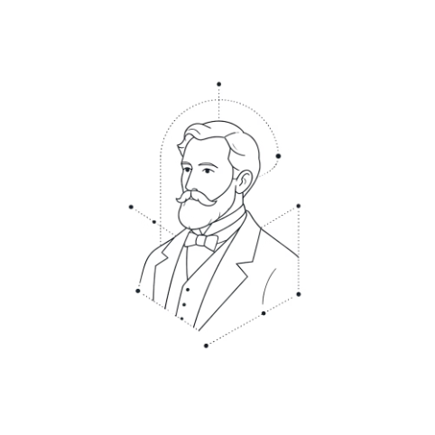
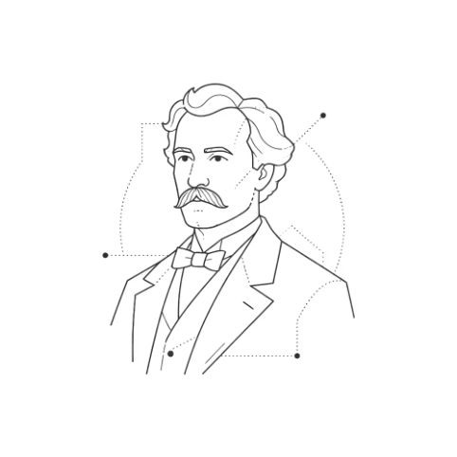

A magyar feltalálók: a ZBD-hármas
Zipernowsky Károly
Déri Miksa
Bláthy Ottó Titusz
A Ganz-gyár vezető mérnöke, a projekt szellemi irányítója.
Az elektromos gépek kísérletezője, a tekercsrendszer kidolgozója.
A matematikai alapok mestere, a hatásfok-számítások kidolgozója.
1885 — A budapesti Ganz-gyárban alkották meg a zárt vasmagú transzformátort, amely a modern villamosenergia-elosztás alapköve lett.

Slide 5
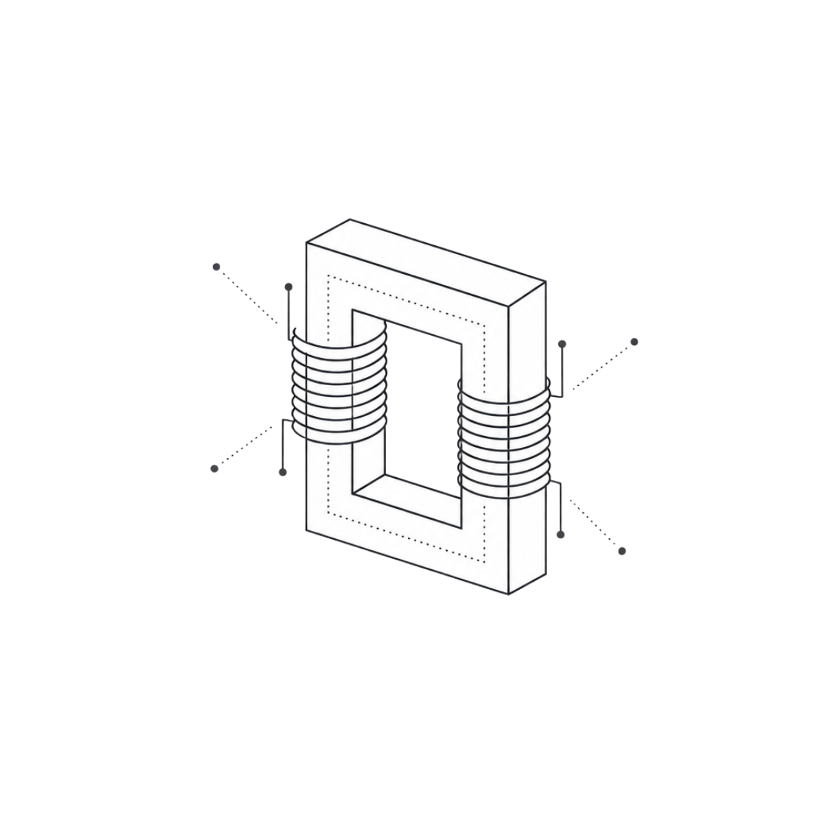

A transzformátor felépítése
A három fő elem
Primer tekercs
Szekunder tekercs
Vasmag
Bemeneti tekercs — ide érkezik a nagyobb feszültségű váltakozó áram.
Mágneses vezető — összeköti a két tekercset, a mágneses teret rajta keresztül vezeti.
Kimeneti tekercs — innen vehető le az átalakított, alacsonyabb feszültség.

Slide 6

Hogyan működik?
Primer áram
Mágneses tér
Szekunder fesz.
Az elektromágneses indukció elvén alapul: a változó mágneses tér feszültséget kelt a közelben lévő tekercsben — ez Faraday alaptörvénye.

Slide 7
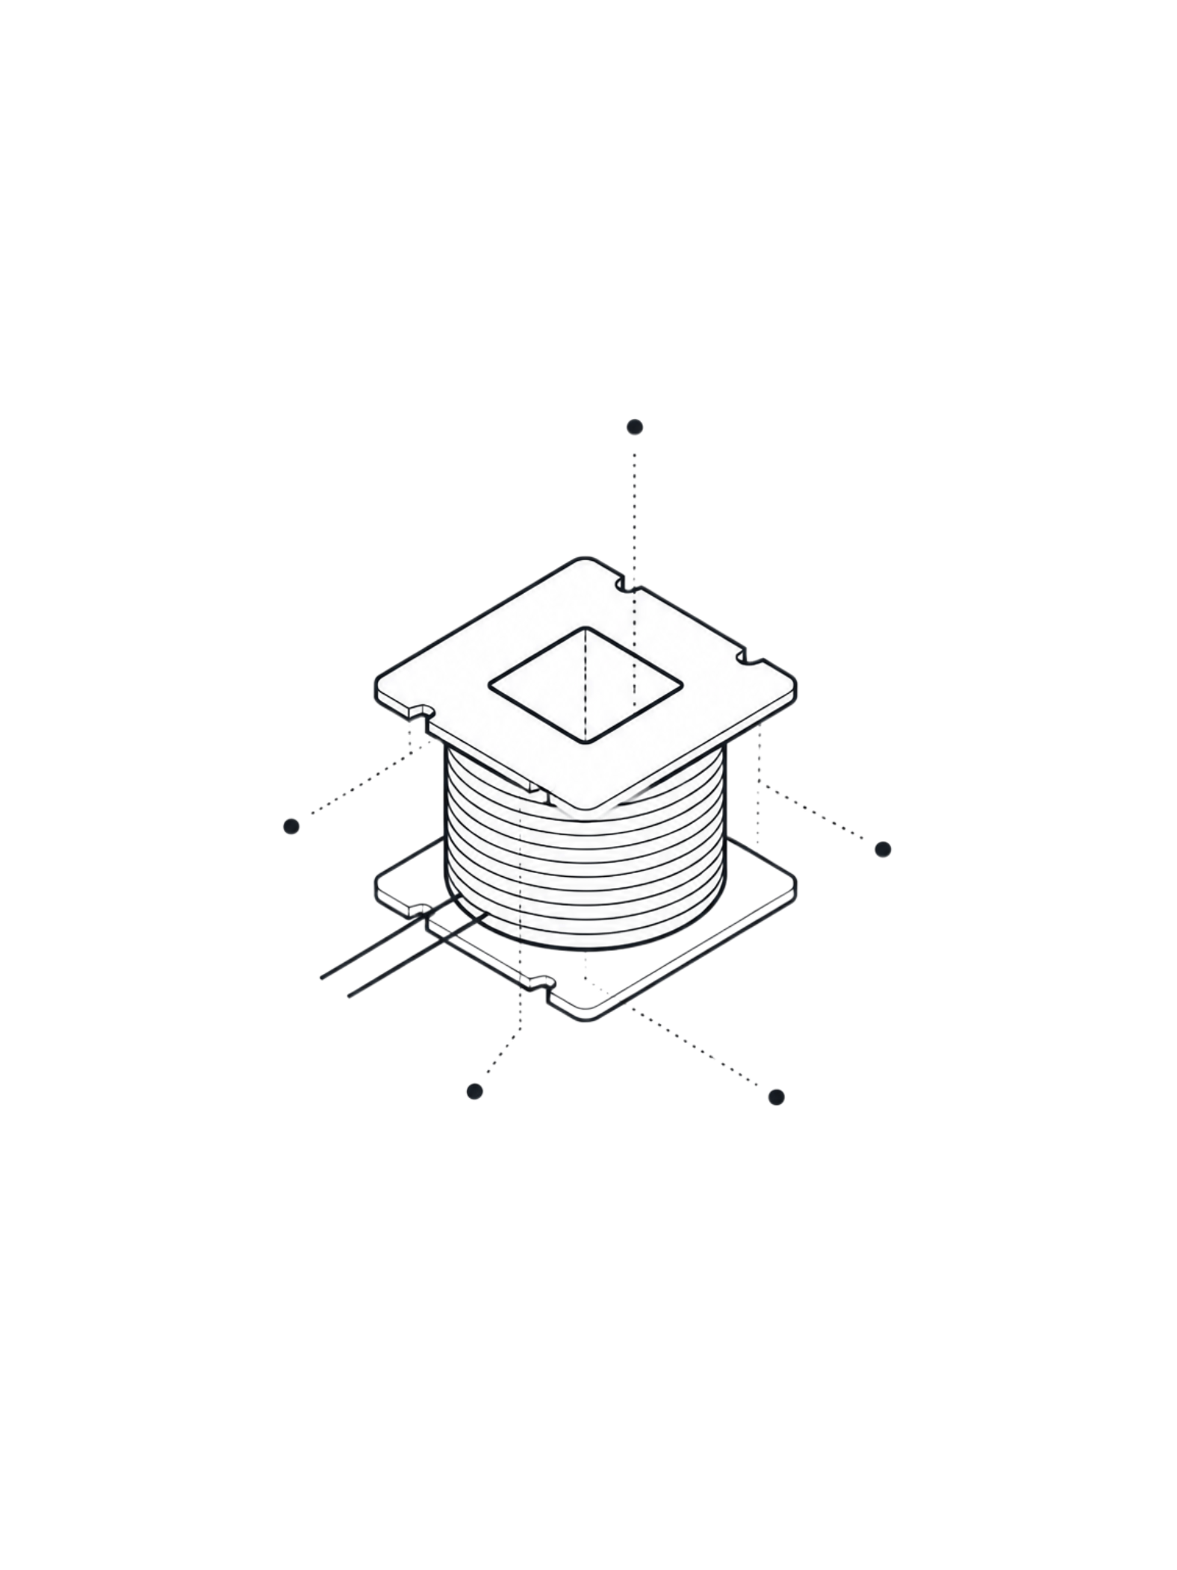
Az áttétel fogalma
Áttétel = primer menetszám / szekunder menetszám
Feltranszformálás ⬆
Letranszformálás ⬇
Kevesebb menet → több menet
A feszültség nő — nagy távolságú szállításhoz.
Pl. 20 kV → 400 kV
Több menet → kevesebb menet
A feszültség csökken — fogyasztói használathoz.
Pl. 10 kV → 230 V

Slide 8




Az energia útja az erőműtől a konnektorig
Erőmű
Feltranszformálás
20–25 kV feszültségen termel
400 kV-ra növelve — távolsági szállítás
Alállomás
Letranszformálás
10–20 kV-ra csökkentve
230 V a lakásban
Minden egyes lépésnél egy transzformátor végzi a feszültségváltást — a rendszer hatékonysága és biztonsága ezen múlik.

Slide 9
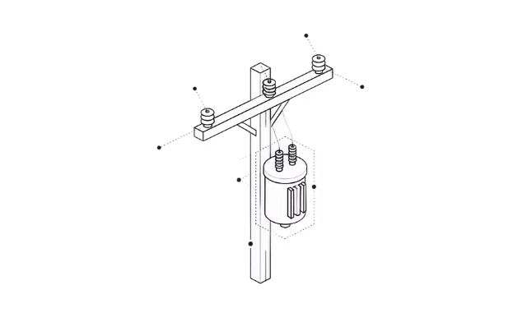
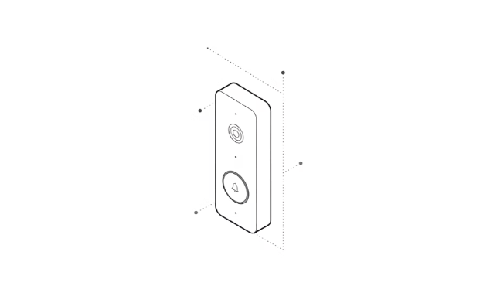
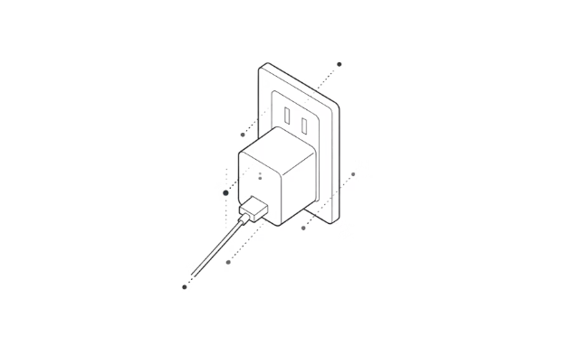
Transzformátorok a mindennapi életben
Oszloptranszformátor
Csengőtranszformátor
Telefontöltő tápegysége
Az utcán látható, nagy teljesítményű berendezés — a városrész ellátásáért felel.
Az ajtócsengő biztonságos, alacsony feszültségre való működtetésére.
A 230 V-os hálózati feszültséget 5–20 V-ra alakítja a készülék számára.

Slide 10
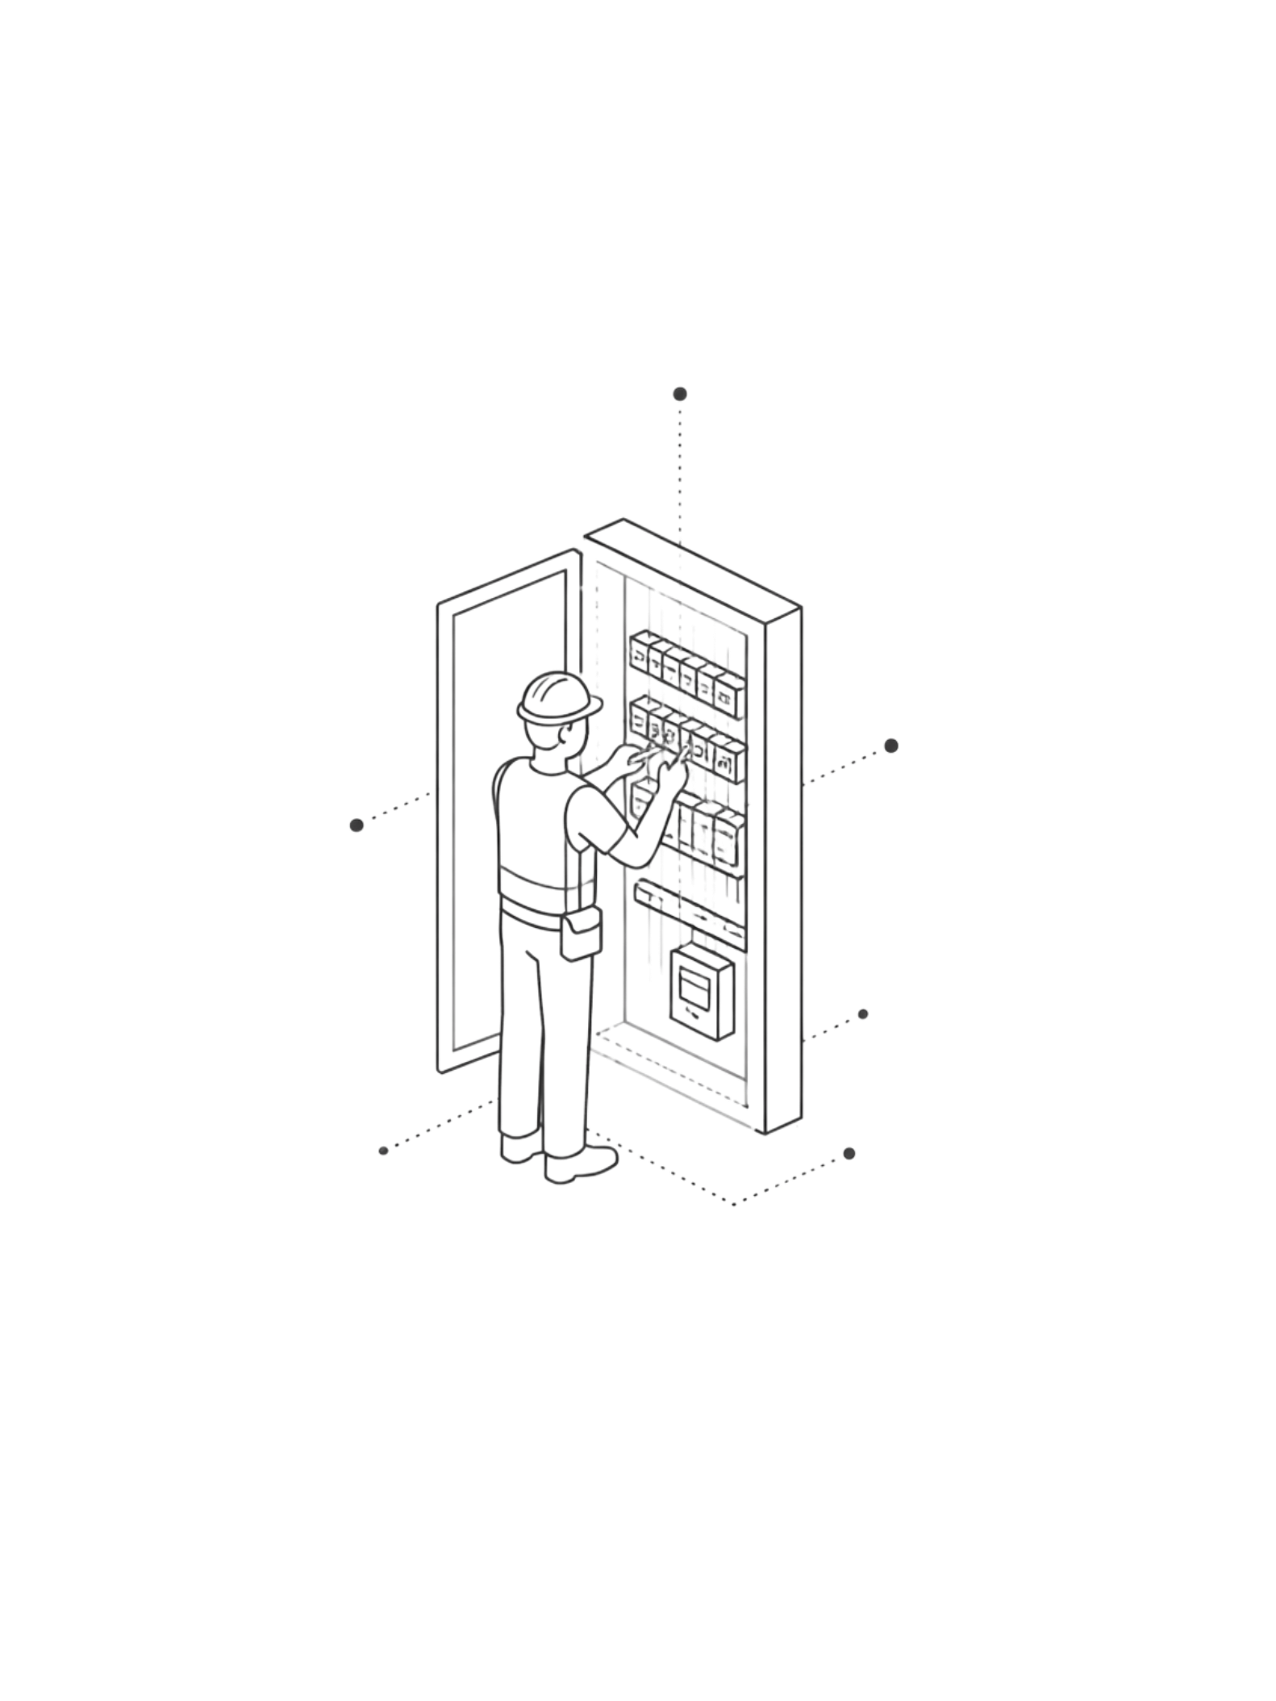
A villanyszerelő és a transzformátor
A villanyszerelő nap mint nap találkozik transzformátorokkal a munkájában — csengőkben, vezérlésekben, tápegységekben és elosztóhálózatokban egyaránt.
A jó szakember nemcsak a készüléket ismeri, hanem azt is, hogyan jut el hozzá az energia — és melyik transzformátor tette ezt lehetővé.
Csengők és jelzők
Vezérlések és tápegységek
Kis transzformátorok alacsony feszültségen működtetik a hangjelzőket.
Ipari vezérlőáramkörök és PLC-k tápellátása transzformátoron keresztül.
Elosztóhálózat
A helyi alállomások és oszloptranszformátorok az épületek ellátásáért felelnek.

Slide 11

Szakmai szókincs — összefoglalás
Fogalom
Jelentés
Emlékezz a ZBD-hármasra!
Zipernowsky – Déri – Bláthy
A Ganz-gyár mérnökei, 1885-ben alkották meg a zárt vasmagú transzformátort Budapesten.
Primer tekercs
Bemeneti tekercs — ide érkezik a váltakozó feszültség
Szekunder tekercs
Kimeneti tekercs — innen vehető le az átalakított feszültség
A nagy kérdés megválaszolva:
A 400 kV-os szállítóhálózatból több transzformátor lépcsőzetes letranszformálásán keresztül lesz végül 230 V a konnektorban.
Vasmag
Mágneses teret vezető rész, összeköti a tekercseket
Következő óra: Transzformátor számítási feladatok — hozd el a zsebszámológépedet!
Áttétel
A primer és szekunder menetszám aránya
Feltranszformálás
Feszültség növelése — szállításhoz
Letranszformálás
Feszültség csökkentése — fogyasztóhoz

